Slide 1
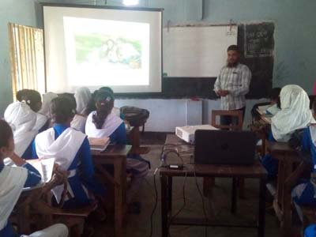
স্বাগতম

Slide 2
শিক্ষক পরিচিতি
মোঃ জিলান উদ্দীন
সহকারী শিক্ষক (আইসিটি)
বিনয়পুর উচ্চ বিদ্যালয়
দেবিগঞ্জ, পঞ্চগড়।
ই-মেইল- uddinjilan@gmail.com
Mobile No- 01770397282
পাঠ পরিচিতি
তথ্য ও যোগাযোগ প্রযুক্তি
শ্রেণি: ৮ম
অধ্যায়ঃ ৫ম
পাঠঃ শিক্ষাজীবনে ইন্টারনেটের প্রভাব (৪৫)
সময়ঃ ৪৫ মিনিট।
তারিখ- ২১ /০৬/২০২০

Slide 3
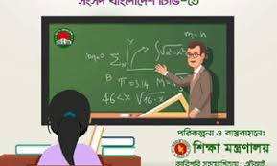
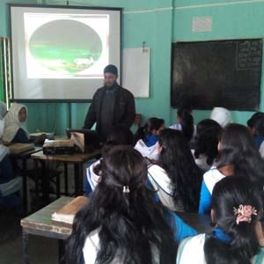
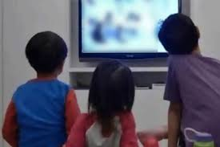
চিত্র গুলো লক্ষ্য কর।

Slide 4
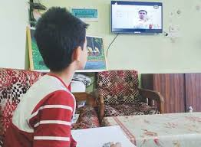

Slide 5
1। শিক্ষা ব্যবস্থায় ইন্টারনেটের ব্যবহার বর্ণনা করতে পারবে;
২। শিক্ষা ব্যবস্থা পরিচালনায় ইন্টারনেটের ভূমিকা উল্লেখ করতে পারবে;
৩। অনলাইন স্কুলভিত্তিক পাঠদানের ভূমিকা বর্ণনা করতে পারবে।
৪। ই-বুক কী?

Slide 6
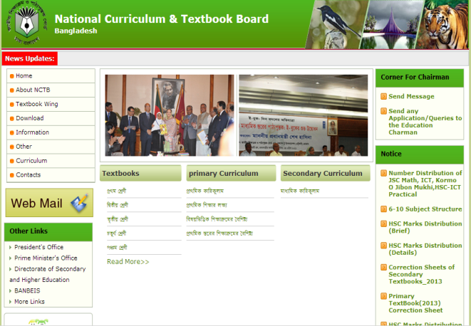
দূর-শিখনের মাধ্যমে সমগ্র পৃথিবীর স্কুলগুলো একটি শিক্ষা প্রতিষ্ঠানে পরিণত হয়েছে, জাতীয় শিক্ষাক্রম ও পাঠ্য পুস্তক বোর্ডে রয়েছে শিক্ষা কারিকুলাম ও সকল শ্রেণির পুস্তক তথ্য সংগ্রহে SMS এর মাধ্যমে শিক্ষা সংক্রান্ত তথ্যসহ বিভিন্ন তথ্য সংগ্রহ করা হচ্ছে ।

Slide 7
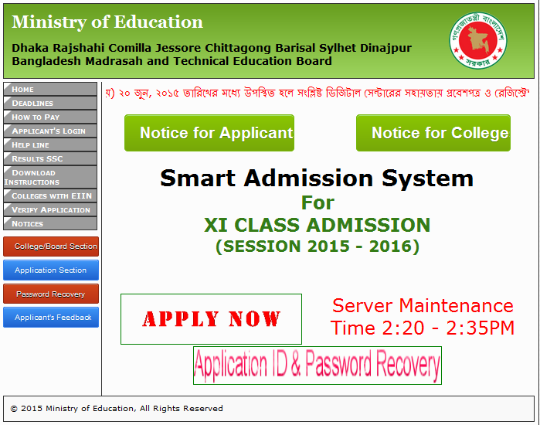
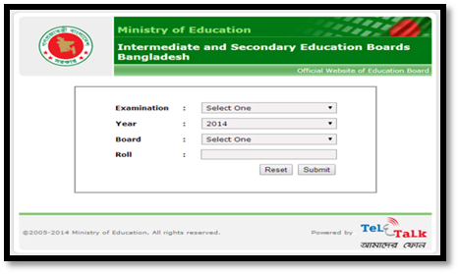
বই হারিয়ে গেলে যে কোন মুহুর্তে বইটি ই-বুক থেকে ডাউনলোড করে নিতে পারি ,ঘরে বসেই বিভিন্ন পরীক্ষার ফলাফল জানতে পারি,স্কুল, কলেজ, বিশ্ববিদ্যালয়ে ভর্তি পরীক্ষার আবেদন বাড়ীতে বসেই করতে পারি।

Slide 8
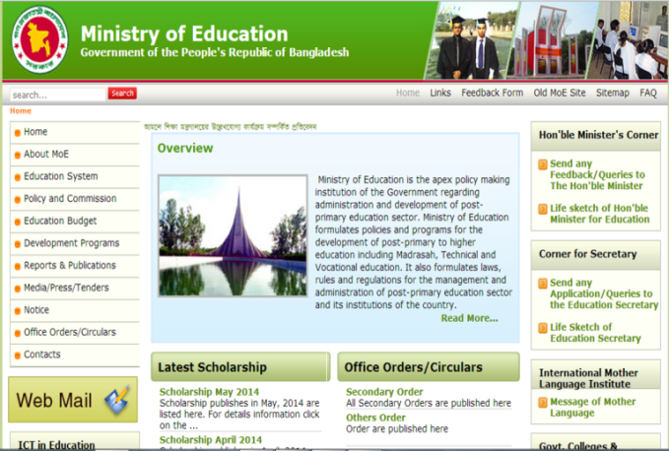
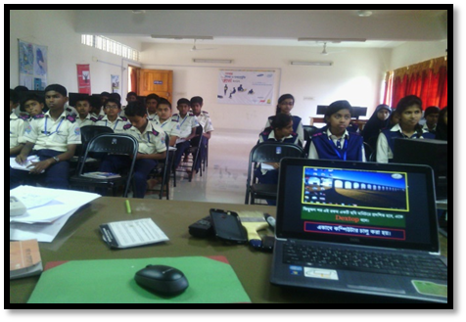
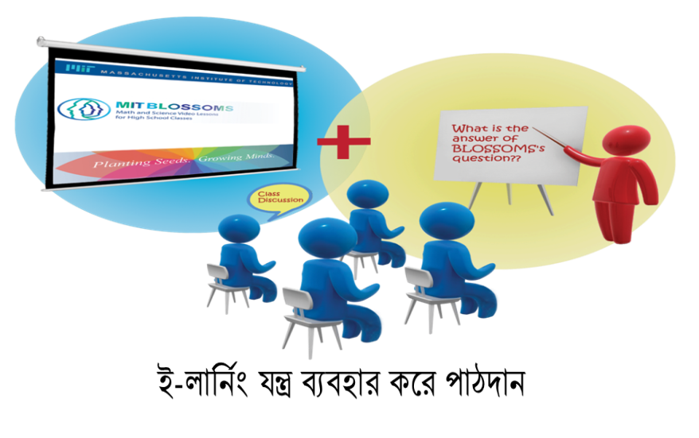
বিভিন্ন স্কুল কলেজের তথ্য ইন্টারনেট থেকে পাওয়া যায়,মাল্টিমিডিয়ায় ক্লাশ পরিচালিত হচ্ছে, ইন্টারনেটে প্রত্যক্ষ নির্দেশের মাধ্যমে স্কুল, কলেজ, বিশ্ববিদ্যালয় পরিচালিত হয়।

Slide 10
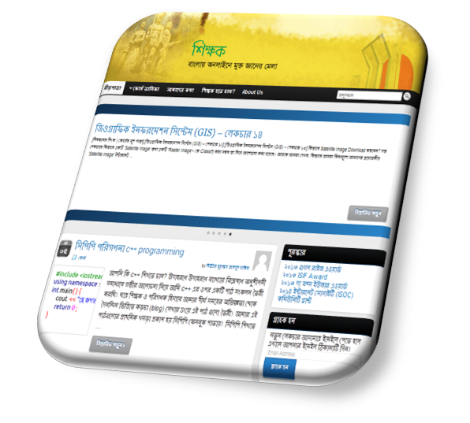
ইন্টারনেটের বিভিন্ন সাইটে রয়েছে প্রশ্ন করার সুযোগ ও কুইজের ব্যবস্থা। এ সাইটগুলো ব্যবহার করে আমরা পরীক্ষা দিতে পারি।

Slide 11
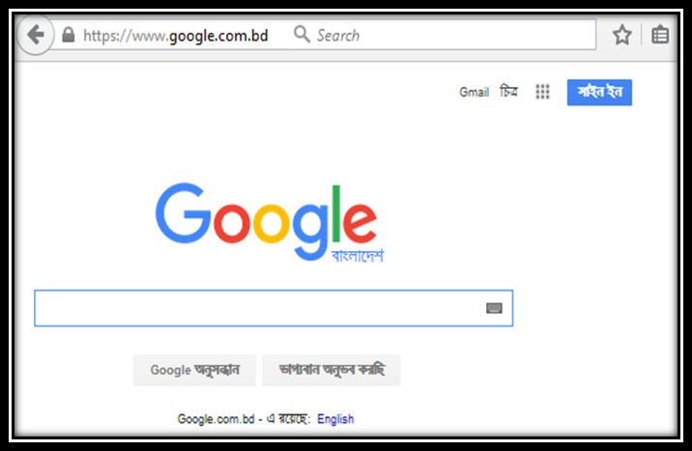
বর্তমানে ইন্টারনেটে তথ্য খোঁজার জন্য বাংলায় লিখলেও পাওয়া যায়।

Slide 12
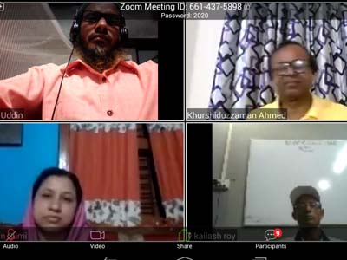
ইন্টারনেটে জুম সফটওয়ার মাধ্যমে বিভিন্ন প্রশিক্ষণ ও অনলাইন পাঠদান
অনলাইন পাঠদানের সুবিধা কী?

Slide 13
বিজ্ঞান শিক্ষায় নানা ধরণের পরীক্ষা বা এক্সপেরিমেন্ট করতে হয়। ইন্টারনেটের মাধ্যমে পরীক্ষাটির কাল্পনিক প্রদর্শন করা সম্ভব ।

Slide 14
ইন্টারনেটের কারণে শুধু স্কুল-কলেজ বিশ্ববিদ্যালয় নয় মহাকাশে স্পেস স্টেশনে বসেও পরীক্ষা করার সুযোগ রয়েছে।
শিক্ষার ক্ষেত্রে ইন্টারনেট কীভাবে ভূমিকা পালন করছে?

Slide 15
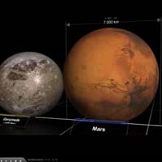
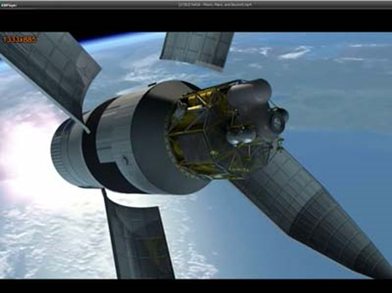
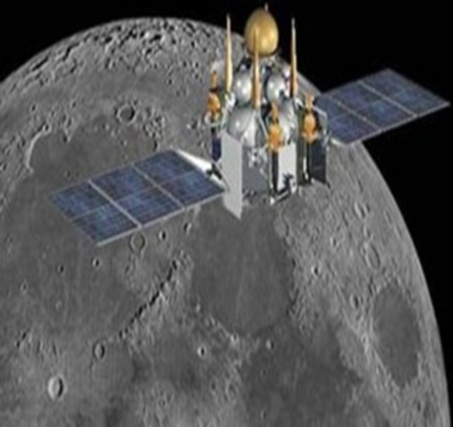
ইন্টারন্যাশনাল স্পেস স্টেশন (আইএসএস) তথা আন্তর্জাতিক মহাকাশ স্টেশন একটি বাসযোগ্য কৃত্রিম উপগ্রহ।

Slide 16
ই-বুকের গুরুত্ব
আগের দিনে মানুষ যে কয়টি বই বহন করতে পারত সে কয়টি নিয়ে সন্তুষ্ট থাকত কিন্তু বর্তমানে মানুষ লক্ষ লক্ষ বইয়ের সাথে যোগাযোগ রাখতে পারে।পৃথিবীর সমস্ত বই ই-বুক আকারে সংরক্ষিত থাকবে একজন মানুষ তার প্রয়োজনীয় বই ই-বুক রিডার দিয়ে ডাউনলোড করে নিতে পারে।

Slide 17
দলগত কাজ
তোমার স্কুলে ইন্টারনেটে শিক্ষার জন্য তোমরা কী ধরণের সাহায্য চাও তা বর্ণনা করে প্রধান শিক্ষকের কাছে একটি দরখাস্ত লিখ।

Slide 18
মূল্যায়ন
ই-বুক বলতে কী বুঝ? বাংলা সার্চ ইঞ্জিনের নাম কী?
স্পেস স্টেশন কোথায় অবস্থিত?
বই হারিয়ে ফেললে আমরা কোথা থেকে বই ডাউনলোড করব?

Slide 19
বর্তমান শিক্ষা ব্যবস্থায় অনলাইন স্কুল পরিচালনায় তুমি কী কী সুবিধা পেতে পার তার তালিকা কর।

